Slide 1
Брежнев Леонид Ильич
Жаворонкова Александра ИКБО-74-23

Slide 2
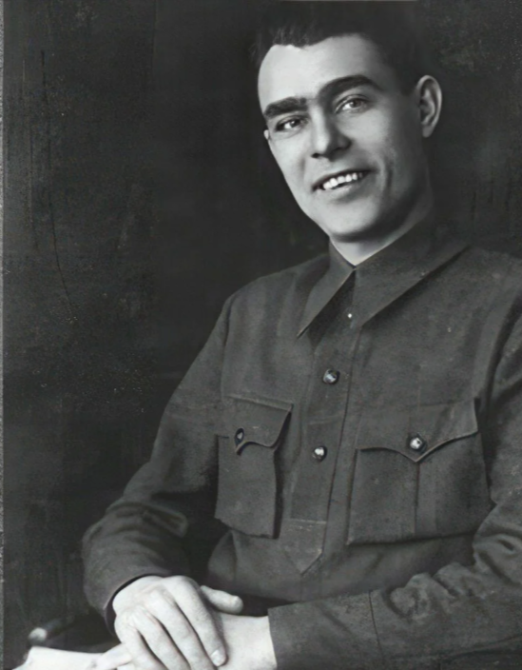
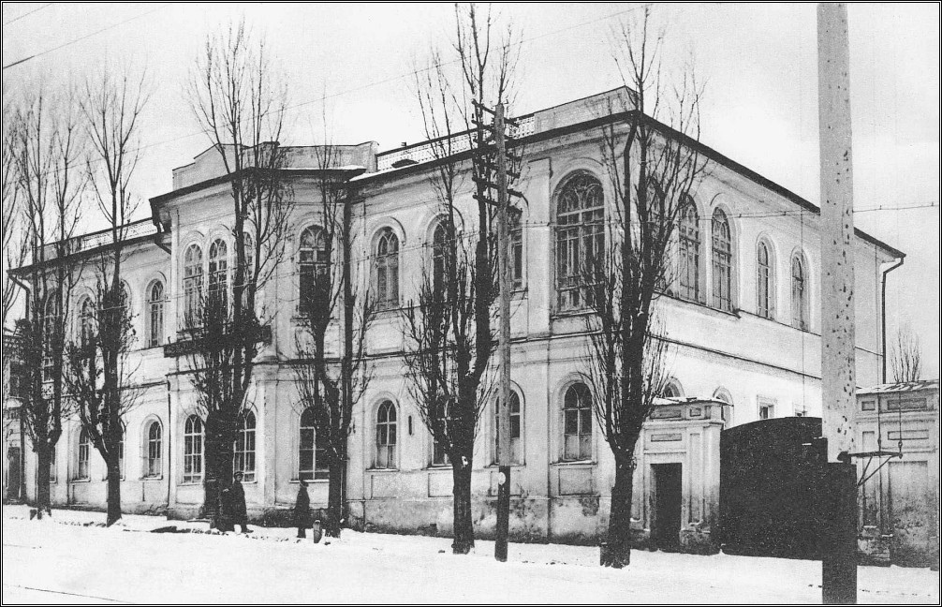
Детские и юные годы
Леонид Ильич Брежнев родился 19 декабря 1906 г.
В 1915 г. стал учеником Каменской классической гимназии.

Slide 3
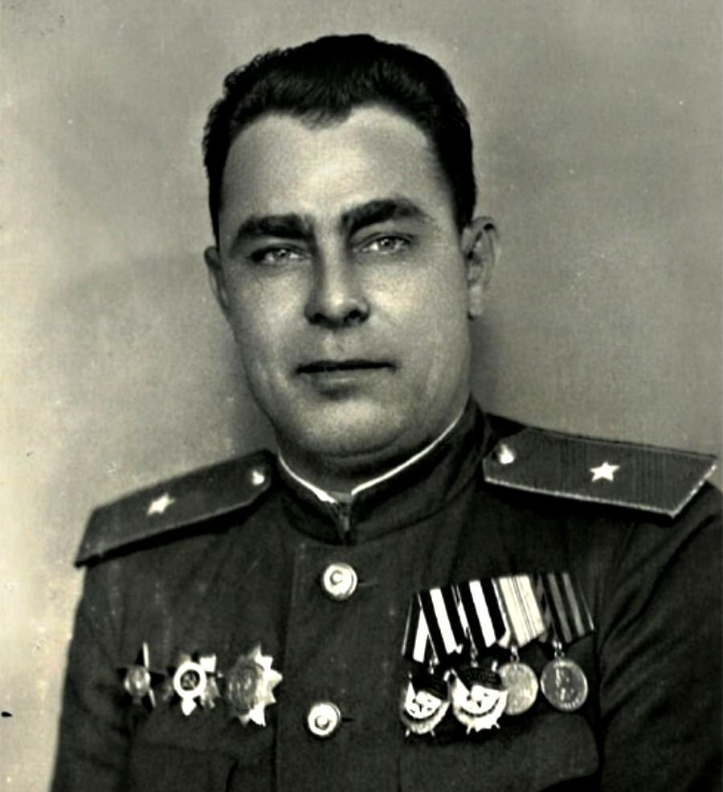
Годы Великой Отечественной Войны
В 1942 г. участвовал в наступлении Красной Армии в южно-харьковской области. Командовал операцией Р. Я. Малиновский.
В 1942 г. получил звание полковника.
2 ноября 1944 г. Брежнев стал генерал-майором.

Slide 4
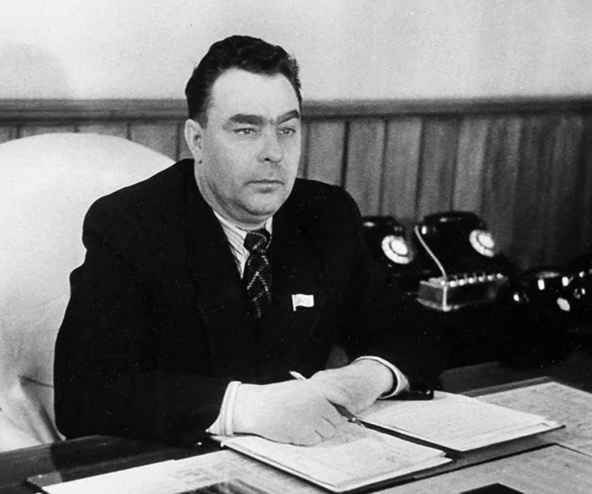
Начало политической карьеры
В ноябре 1952 г. он был избран членом постоянных комиссий при президиуме ЦК. В 1953 г. его освободили от обеих должностей.
В 1953–1954 гг. занимал должность зам.начальника Главного политического управления Советской Армии и ВМФ.

Slide 5
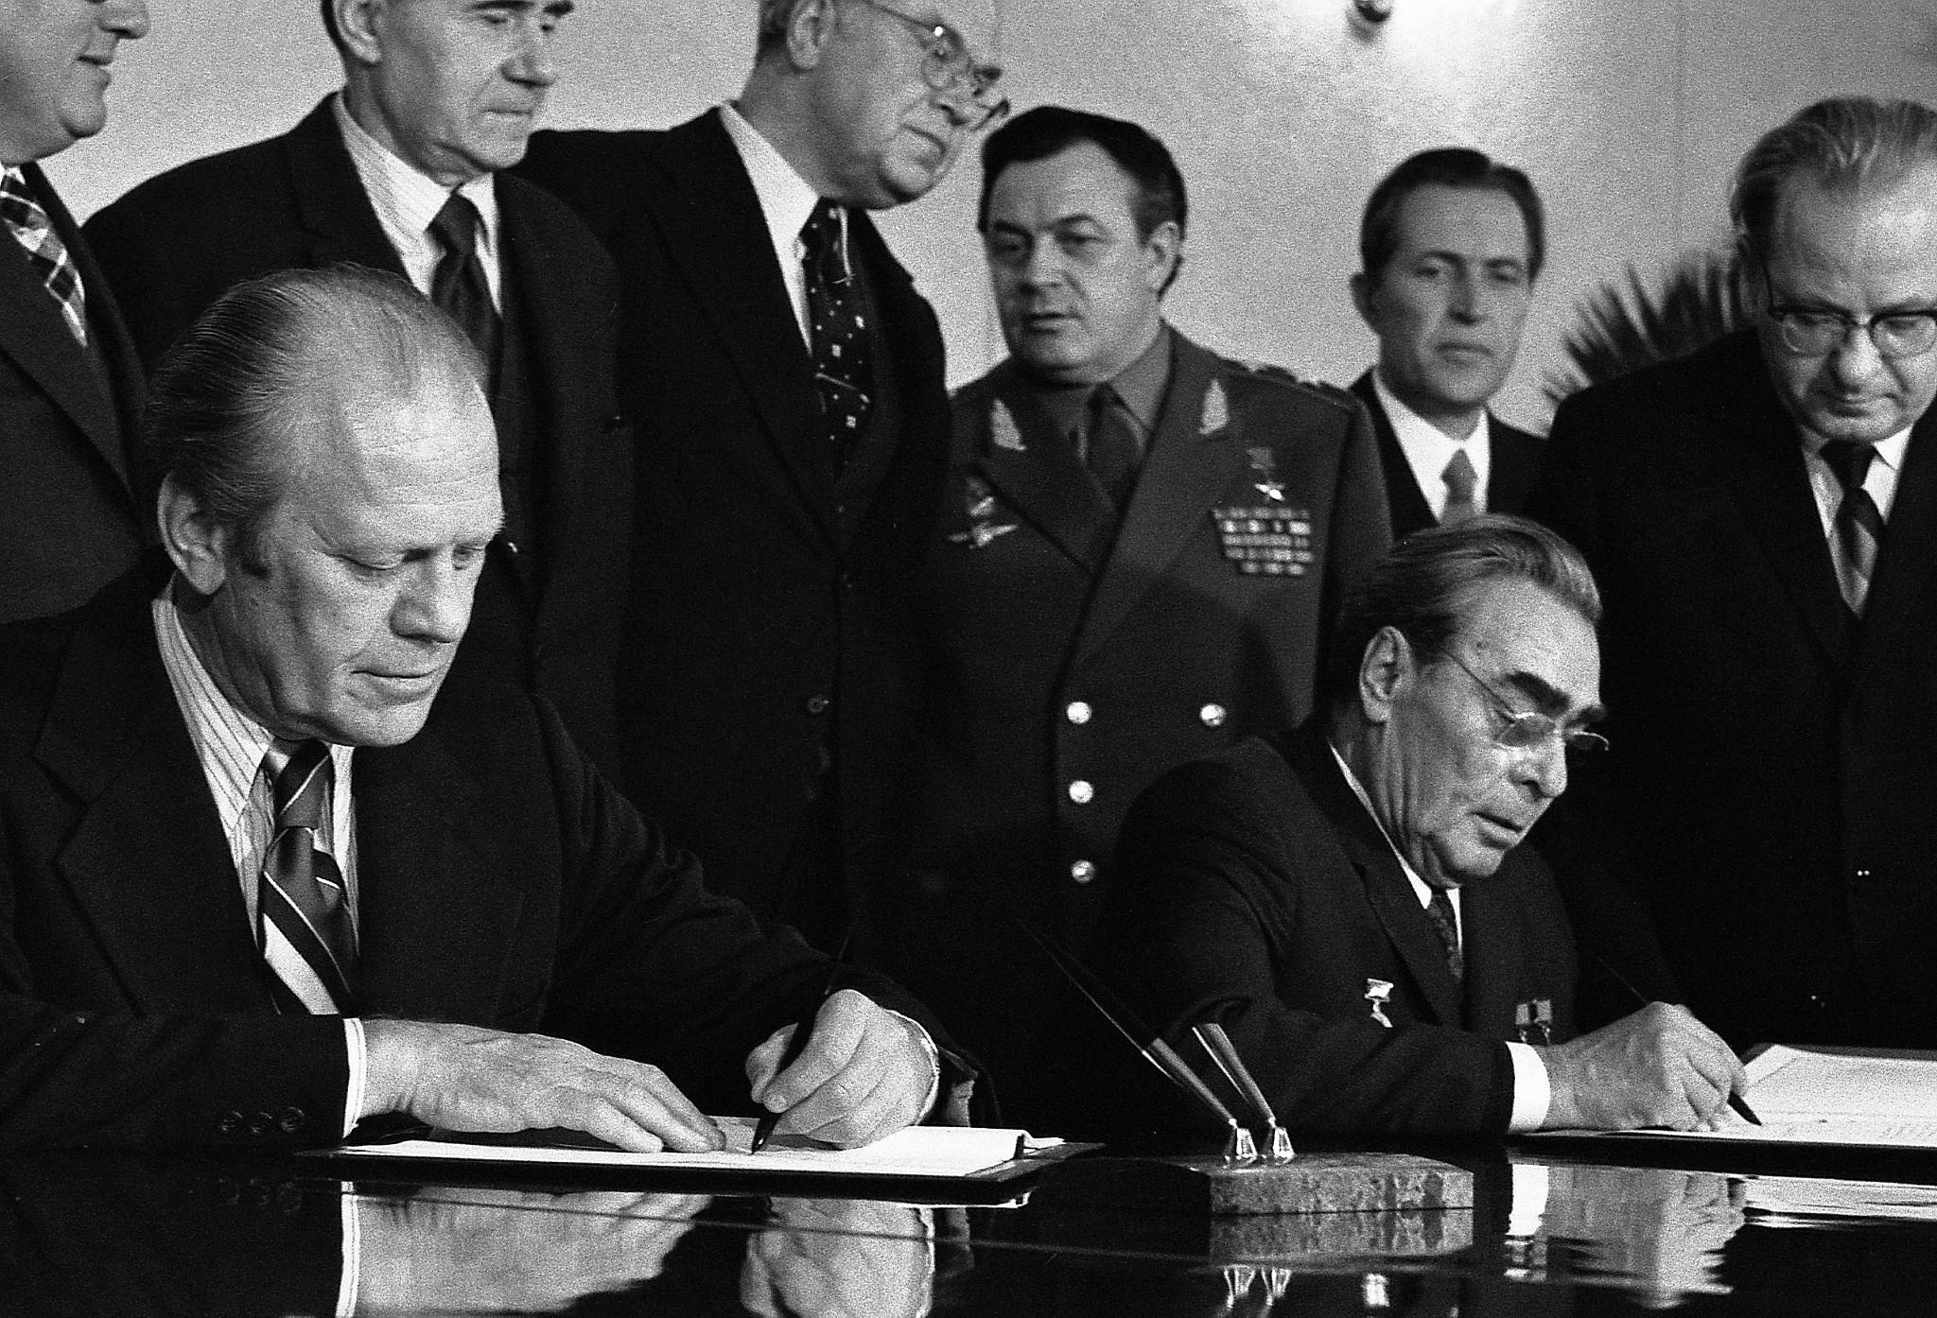
Внутренняя и внешняя политика
В 1977 г. в СССР приняли новую Конституцию. Также была закреплена идея “развитого социализма”.
В ноябре 1974 г. - лидеры двух стран подписали заявление о подтверждении намерения заключения обновленного соглашения по ОСВ.

Slide 6
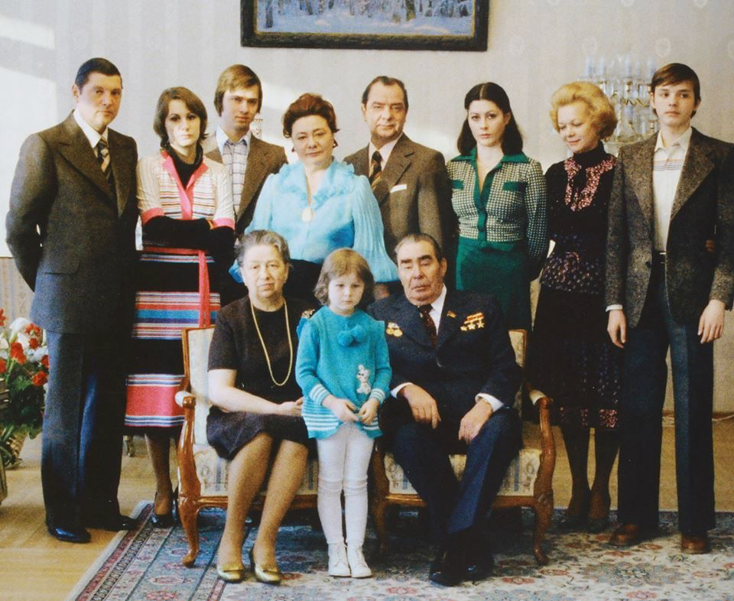
Семейная жизнь
Брежнев был женат на В. П. Денисовой. У них с женой было двое детей. В 1929 г. родилась дочь Галина. В 1933 г. родился сын Юрий.

Slide 7
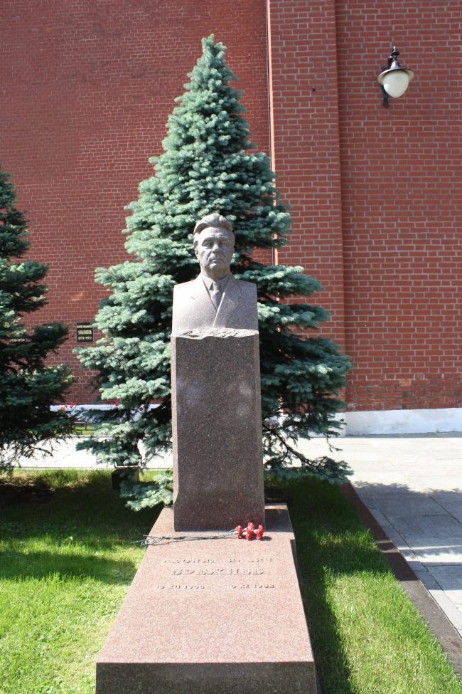
Смерть
Л. И. Брежнев ушел из жизни ночью, с 9 на 10 ноября 1982 г. В соответствии с заключением мед. экспертизы, причиной смерти стала внезапная остановка сердца.
Брежнев был похоронен 15 ноября, у Кремлевской стены в Москве. На проводах советского лидера присутствовали представители 35 государств.

